Slide 1
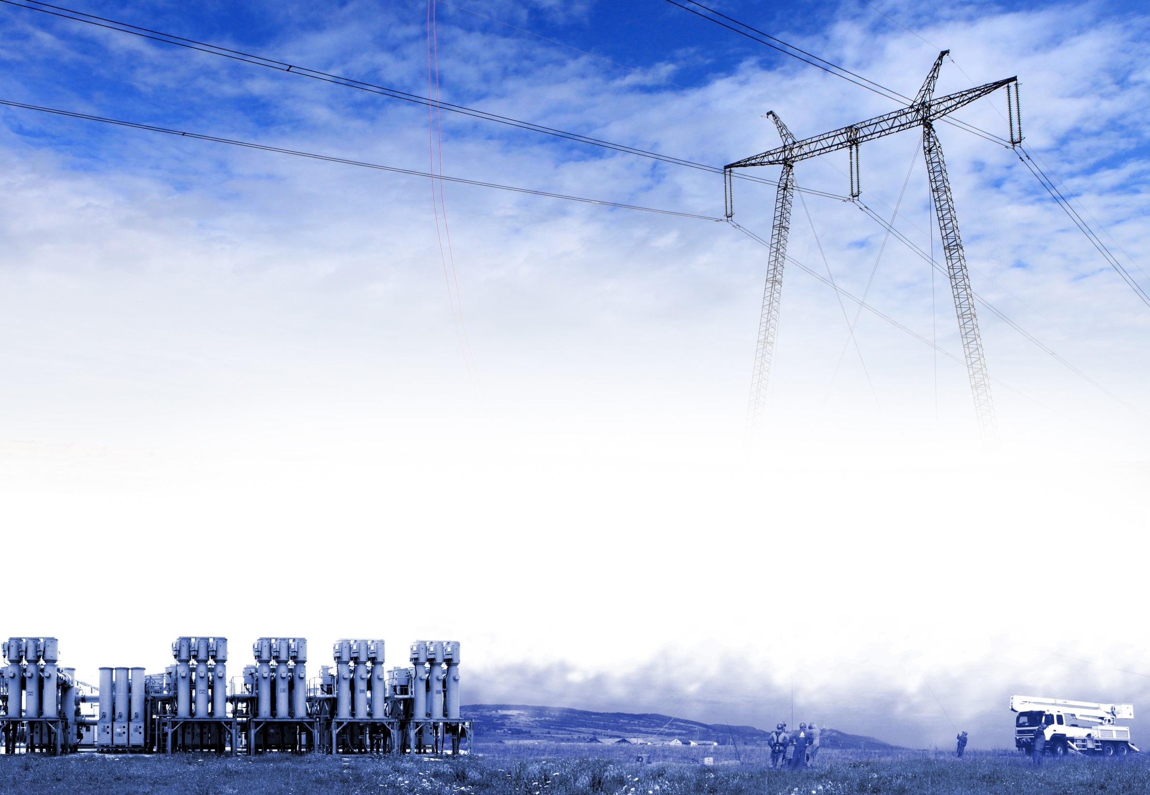
Transelectrica SA
companie administrată în sistem dualist
We lead the power
Gala Doamne in Energie
27 Martie 2017

Slide 2


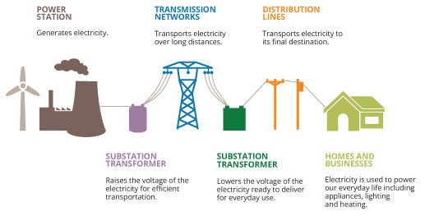
PROFILUL AFACERII TRANSELECTRICA
Perimetrul afacerii
România
Transport energie electrică
Monopol reglementat
Profil general
Operator al serviciul public de transport – separat de piață (producție și furnizare)
  Tarife reglementate
  Profil financiar defensiv
  Cash-flow stabil și predictibil
Producție
Consum
Transport
Distribuție
Portofoliul de operațiuni
Acționariat
Alți Acționari
Statul Român
31 DEC 2016

Slide 3
GUVERNANȚA CORPORATIVĂ
PROFILUL AFACERII TRANSELECTRICA
SISTEM DE ADMINISTRARE DUALIST
OUG 109/2011 privind guvernanța corporativă a întreprinderilor publice
Consiliu de Supraveghere
7 membri (1 președinte)
Mandate pentru 4 ani
Comitete consultative:
  Nominalizare si remunerare
  Audit
  Financiar si Dezvoltare
  Securitate energetică
  Relația cu autoritățile de reglementare și strategie
Componența la data curentă
  Dragos Zachia Zlatea (președinte)
  Ovidiu Petrisor Artopolescu
  Radu Bugică
  Daniel-Cristian Pîrvulescu
  Costin Mihalache
  Dorin Alexandru Badea
  Ciprian Bolos
Transelectrica este sub incidența OUG 109/2011 (58,69% din acțiuni sunt deținute de statul român)
Directorat
Componențele Consiliului de supraveghere și Directoratului au fost stabilite pe baza unui proces de selecție derulat în conformitate cu cerințele OUG 109/2011
4 membri (1 președinte)
Mandate pentru 4 ani
Componența la data curentă
  Ion-Toni Teau (președinte)
  Octavian Lohan
  Constantin Văduva
  Mircea Toma Modran

Slide 4
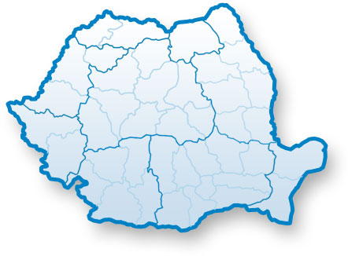



INVESTITII IN RETEAUA ELECTRICA DE TRANSPORT
2016-2025
calendar capex Plan dezvoltare RET
≈5,1
mld lei
mil lei
1.000+
km linii noi
40
stații retehnologizate
Nou
Platformă nouă dispecer
2016
2017
2018
2019
2020
2021
2022
2023
2024
2025
Axe principale de dezvoltare RET
Proiecte selectate (exemplificativ)
Retehnologizarea rețelei existente
Creșterea capacității de transport a producției din Dobrogea
Creșterea capacității de interconexiune transfrontalieră
Platformă integrată de dispecerizare pentru conducerea SEN
Staţiile Domneşti 400/110/20 kV, Smârdan 400/110/20 kV, Bradu 400/110/20 kV, Pelicanu 400/110 kV, Isaccea 400 kV, Turnu Severin Est 220/110 kV etc.
LEA Gutinaș-Smârdan, LEA Cernavodă-Stâlpu, LEA Constanta Nord - Medgidia Sud (linii noi), Statia Stalpu 400 kV (statie noua)
LEA Brazi Vest - Teleajen – Stalpu (trecere la 400 kV)
Axul Banat: LEA Porțile de Fier – Resita-Timisoara-Sacalaz-Arad (trecere la 400 kV)
LEA Gădălin-Suceava (linie nouă)
LEA Suceava (RO) – Bălți (MD) (linie nouă)
LEA Resita (RO)- Pancevo (Serbia) –(linie noua)

Slide 5
INVESTITII IN RETEAUA ELECTRICA DE TRANSPORT
Proiecte de interes comun (european)
Mid Continental East Corridor
Trecere la 400 kV a axului
LEA 220 kV d.c. Reşiţa –Timişoara – Săcălaz – Arad,
inclusiv construirea staţiilor de 400 kV Resita,Timişoara şi Săcălaz.
  Stadiu – executie etapa I + proiectare etapele II si III
  Termen estimat de finalizare – 2023
LEA 400kV Reşiţa-Pancevo
  Stadiu - execuție
  Termen estimat de finalizare – 2017
Serbia
(RS)
Black Sea Corridor
LEA 400kV Gutinaș-Smârdan
  Stadiu - emitere HG indicatori tehnico-economici și expropriere
  Termen estimat de finalizare – 2020
LEA 400kV Cernavodă-Stâlpu
  Stadiu – emitere HG indicatori tehnico-economici și expropriere
  Termen estimat de finalizare – 2020
Bulgaria
(BG)

Slide 6
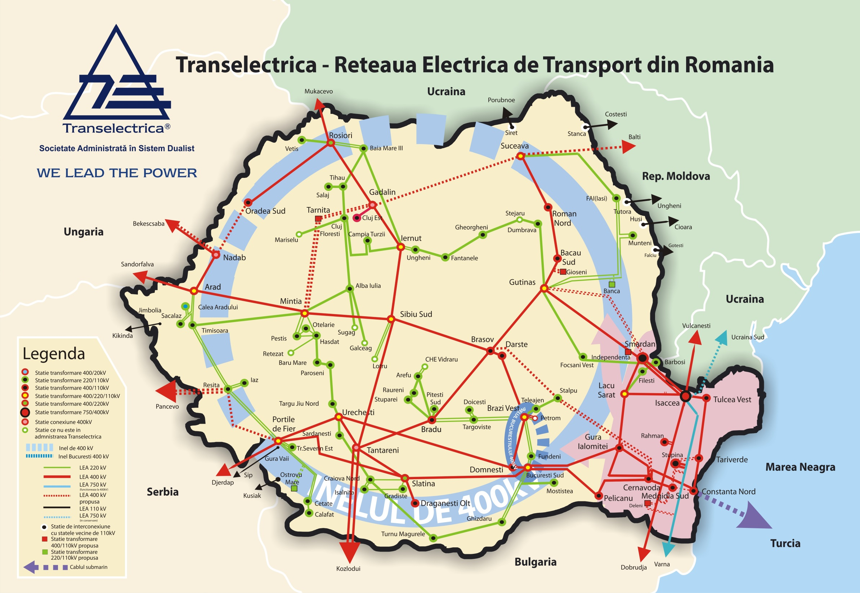

Slide 7
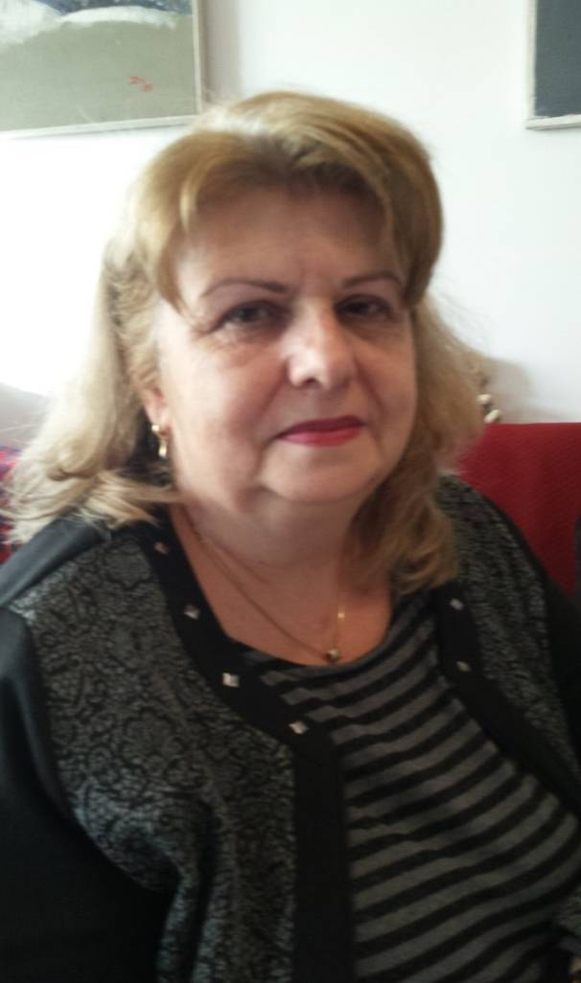
Doamna Florentina Silvia RĂDUCANU
Director, Directia Investitii
Doamna Florentina Silvia Răducanu este recunoscută în industria de profil ca expert al sectorului energetic.
Din noiembrie 2012 si până in prezent este Directorul Direcției de Investiții din cadrul CNTEE Transelectrica SA având ca sarcini principale coordonarea portofoliului de proiecte de investiții majore ale Companiei (projecte majore finalizate de peste 100 milioane euro), coordonarea si urmarirea Programului de Investiții al Companiei, coordonarea activității de accesare fonduri europene pentru proiectele de investiții (fonduri atrase pana in 2016= 147,5 lei, proiecte propuse in continuare – minimum 25 milioane euro).
Printre cele mai importante proiecte de investiții derulate pe parcursul carierei profesionale:
Promovarea si implementarea unor programe si proiecte complexe din planul de investiții de peste 50 milioane euro: retehnologizarea stației electrice 400/110 kV Oradea Sud; retehnologizarea stației electrice 400/220 kV Brazi Vest; inlocuirea de unitati de transformare in statii electrice;
LEA 400 kV Cernavoda-Stâlpu; realizarea stației 400 kV Supina, LEA 400 kV Reșița-Pancevo, realizarea axului Banat 400 kV, extinderea stației 400 kV Cernavodă, realizarea statiei 400 kV Stâlpu
Dna. Florentina Răducanu a absolvit Facultatea de Energetică din cadrul Universității “Politehnica” Bucuresti. A participat la numeroase cursuri de pregatire atat in tara cat si in strainatate. Dna. Raducanu are o experiență pe peste 35 de ani in sectorul energetic și de peste 17 ani în managementul proiectelor de investiții.

